Slide 1


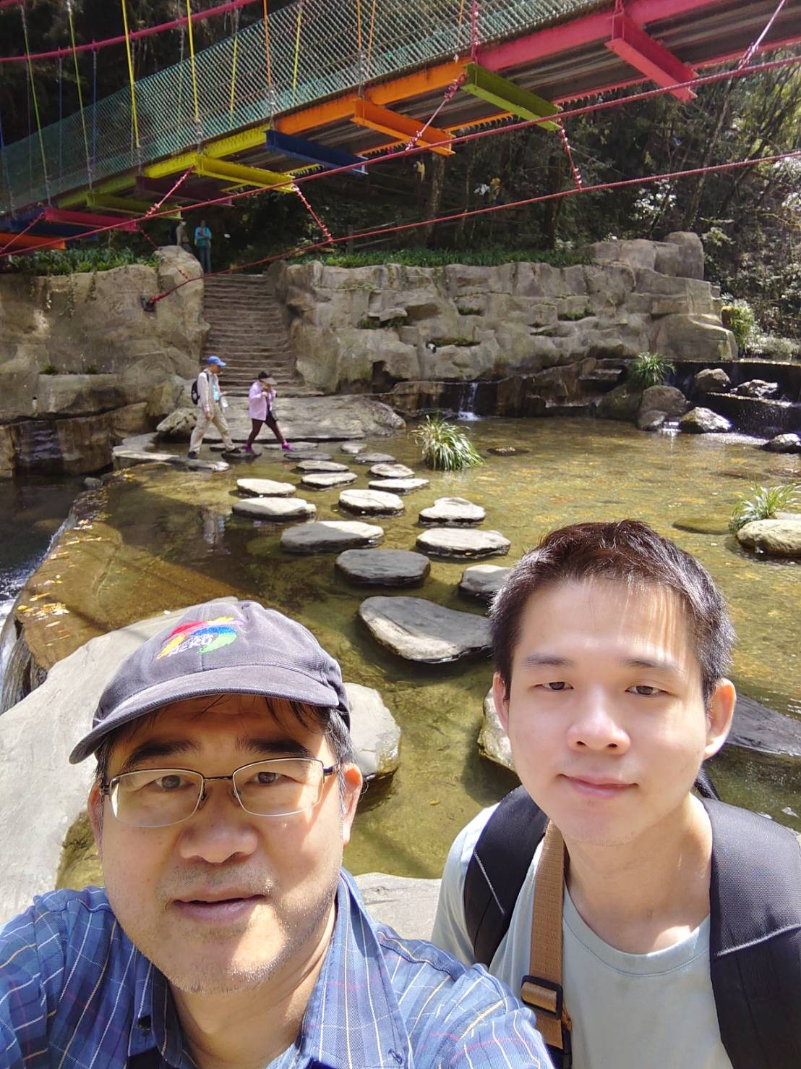

自我介绍
大家好我叫汪玄同

Slide 2

我的基本资料
姓名：汪玄同
年龄：25
來自: 高雄
大家好我叫汪玄同，英文名子叫XuanTon，很高興認識大家，照片中是我跟老爸去杉林溪散步時的照片。
我爸
我

Slide 3


學習歷程
中山大學應用數學系
幫助我訓練邏輯思考能力
以及所需的數學知識
2015~2019
成大數據科學研究所
學習機器學習與深度學習的知識
以及較多的實作經驗
2021~2022

Slide 4


85
平日興趣
動畫
偶爾運動
漫畫
吃飯看一下不會無聊
大學會去健身房
現在就去公園散散步
睡前看一下比較好睡

